Slide 1
DEAKTIVASI KATALIS

Slide 2
Pembahasan selama ini → aktivitas katalis konstan selama umur katalis sehingga total konsentrasi active sites konstan (tidak berubah selama waktu tertentu)
Pada kenyataannya tidak demikian
Terjadi kehilangan aktivitas katalis selama penggunaan

Slide 3
Analisis Reaksi Selama Deaktivasi
Ada 2 pendekatan: separable kinetics dan non separable kinetics
Pada pembahasan ini akan di fokuskan pada separable kinetics

Slide 4
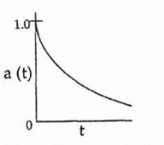
SEPARABLE KINETICS
Aktivitas katalis pada waktu t sebagai rasio kecepatan reaksi dengan katalis pada waktu t dibagi kecepatan reaksi pada katalis segar (t=0)

Slide 5
Sehingga kecepatan penghilangan reaktan pada dengan katalis pada penggunaan ke-t adalah
Pada beberapa reaksi, dimungkinkan untuk menaikkan temperatur sehingga perkalian antara aktivitas katalis dan k(T) seperti konstan → Kecepatan reaksi seperti konstan

Slide 6
KECEPATAN KATALIS DECAY (r_{d})

Slide 7
P(a) dapat dalam bentuk bermacam2 → Orde 1 atau orde 2 dll

Slide 8
PERSAMAAN KECEPATAN PERSAMAAN REAKSI DAN DEAKTIVASI
Parallel Deactivation : A→ R; A→P
Series Deactivation: A→R→P
Side by Side Deactivation: A→R; P→P
Independent Deactivation

Slide 9
1. DEAKTIVASI KARENA SINTERING (AGING)
Kehilangan aktivitas karena kehilangan area aktif permukaan (surface active area) sebagai akibat dari penggunaan yang lama pada temperatur tinggi
Karena adanya growth → penyempitan atau penutupan pori
Bisa karena adanya surface recrystalization

Slide 10
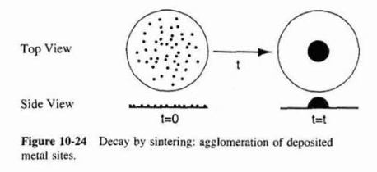
Deaktivasi Karena Sintering
Karena Aglomerasi

Slide 11
KECEPATAN DEAKTIVASI KARENA SINTERING
Tidak tergantung konsentrasi
Orde 2
Diintegrasikan dengan a=1 dan t=0 akan diperoleh

Slide 12
Dituliskan dalam Term Active Surface Area (S_{a})
Konstanta sintering decay (k_{d})

Slide 13
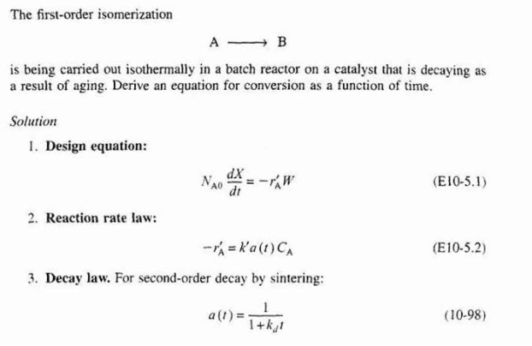
CONTOH SOAL

Slide 14
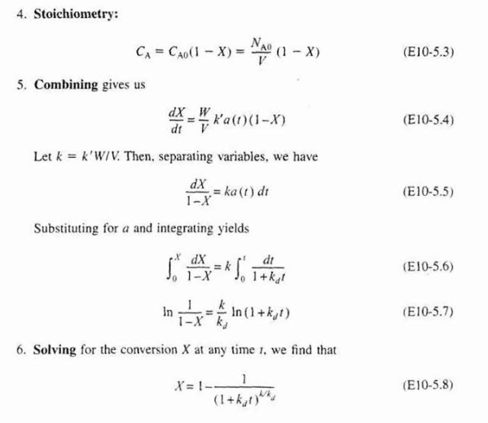

Slide 15
2. DEAKTIVASI KARENA COKING ATAU FOULING
Reaksi yang melibatkan hidrokarbon
Karbon material pada permukaan katalis

Slide 16
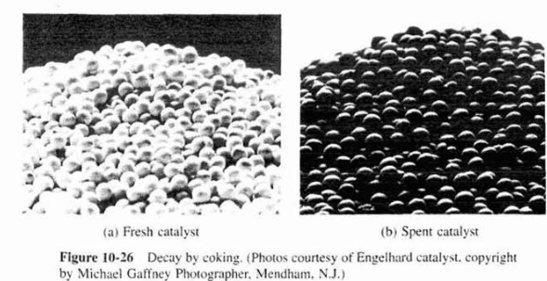

Slide 17
Jumlah Coke pada permukaan setelah waktu tertentu mengikuti persamaan empiris
Cc= konsentrasi karbon pada permukaan
A dan n = fouling parameter
→ Cracking of East Texas Light Gas Oil

Slide 18
Fungsi antara aktivitas dan jumlah coke
Dalam term waktu
→ Light texas gas oil cracked pada 750 C

Slide 19
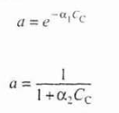
Bentuk Persamaan yang Lain
dan
Deaktivasi karena Coking dapat diaktivasi lagi menggunakan pembakaran

Slide 20
3. DEAKTIVASI KARENA POISONING
Terjadi pada saat poisoning molecule teradsorpsi (Chemisorbed) ke active sites secara irreversibel
Poisoning Molecule bisa berupa reaktan dan atau produk dan atau impuritas

Slide 21
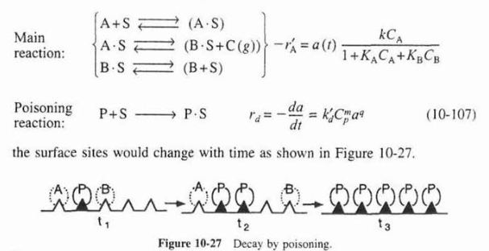
POISON in FEED
- Banyak feed stock petroleum mengandung impuritas seperti Sulfur, lead dan trace element yang lain
- Elemen ini proses pemisahannya mahal dan meracuni katalis

Slide 22
Persamaan kecepatan deaktivasi

Slide 23
POISON by REACTANT or PRODUCT

Slide 24
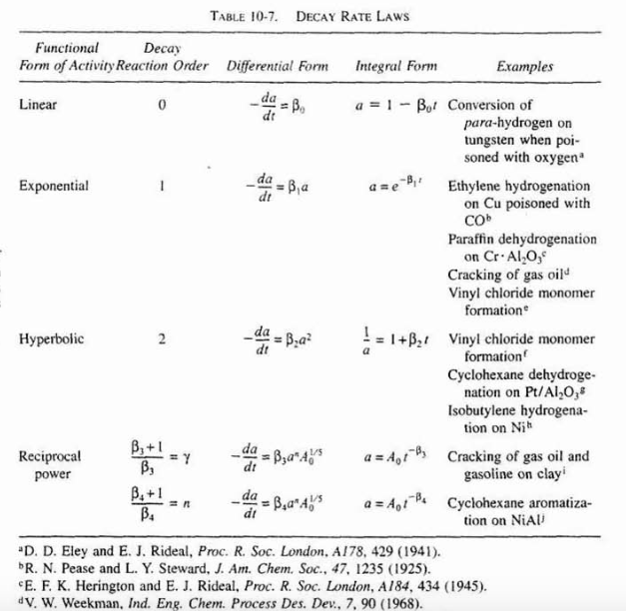

Slide 25
RATE EQUATION FROM EXPERIMENT

